Slide 1

SHANDONG UNIVERSITY
···
SHANDONG UNIVERSITY
基于PID算法的高精度温度控制系统
第1次汇报——方案确定与分工
小组成员：组长：刘艳琦|组员：刘炎彤 刘研硕 邢珂晨 徐子茜
汇报时间：2025/3/13
汇报人：刘艳琦

Slide 2

目录
01.
为天下储人才 为国家图富强
项目目标与核心指标
02.
小组成员分工与职责
03.
项目整体时间规划
04.
系统初步方案设计

Slide 3
01
项目目标与核心指标
···
目标温度
控制精度
稳定时间
过冲/调冲
总功耗
35℃
±0.05℃以内
<5秒
≤1℃
不大于10W
周期
实物
12周
电路板、程序

Slide 4
02
小组成员分工与职责
···
角色 | 成员 | 核心职责
组长（总负责） | 刘艳琦 | 总体协调、技术决策、仿真建模、进度把控
硬件 | 刘炎彤 | 硬件选型、面包板搭建、PCB设计焊接
嵌入式 | 刘研硕 | STM32驱动编写、PID代码移植、调试
测试分析 | 邢珂晨 | 数据记录、参数整定、性能分析
文档 | 徐子茜 | 报告撰写、PPT制作、演示视频录制

Slide 5
03
项目整体时间规划
···
汇报日期 | 阶段 | 核心目标 | 可展示成果
3.13 | 方案确定 | 分工明确，物料下单，规划方案，查找相关资料，负责各部分的同学学习有关部分 | 分工单，项目具体规划与方案，收集整理的资料
3.20 | 仿真与基础搭建 | 跑通仿真，尝试搭建面包板，跑通各个元器件的基础驱动，测试同学准备数据表格 | 仿真建模，面包板雏形，各元器件驱动的具体演示，数据表格，文档同学整理本周任务进展情况的书面记录
4.3 | 完善面包板，开始绘制PCB | 完成硬件搭建，开始多次调参优化效果，同时开始绘制PCB板 | 可运行的面包板成品，PCB板雏形，仿真与面包板硬件的同步调参及数据记录，本周任务进展情况的书面记录
4.17 | 调节PCB板，准备外壳制作 | PCB打样，初步闭环数据，尝试进行外壳的3D建模或使用亚克力板组装 | PCB样板，最新调参数据记录，设计成品尺寸及外壳，有能力则建模，难以实现则采购亚克力板切割组装，进展记录
5.8 | 硬件整合与性能优化 | 组装成品，调参以达到目标指标 | 若顺利则可展示基本成品，书面记录
5.22 | 抗扰动测试，验收 | 引入干扰元素优化温控稳定性，调节顺利即验收，未能较好完善则考虑延后一周验收 | 最终成品，全部项目过程的数据整理及分析，最终书面报告

Slide 6
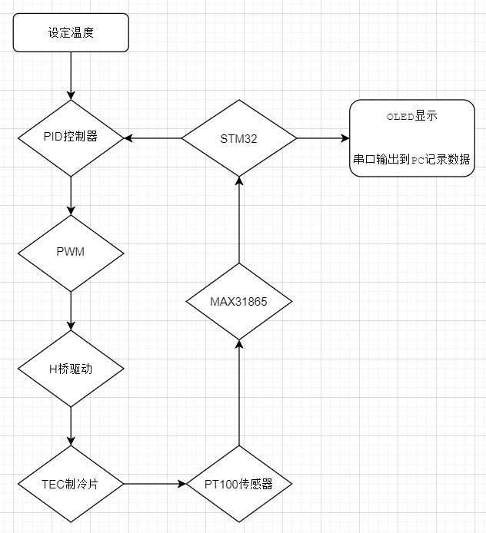
04
初步设计方案-系统总体架构
···
温度采集
PT100传感器采集环境温度，经MAX31865模块进行高精度A/D转换。
数据处理
STM32主控芯片读取转换数据，运行PID控制算法计算控制量。
控制输出
根据PID算法结果，输出相应的PWM控制信号。
执行控制
DRV8871 H桥驱动模块接收信号，控制TEC半导体制冷片进行加热或制冷。
状态反馈
OLED显示屏实时显示温度，支持串口数据上传至电脑记录分析。

Slide 7
04
初步设计方案-核心硬件选型
···
模块 | 型号/规格 | 关键参数 | 作用
主控 | STM32F103C8T6 | 72MHz | 运行PID算法
传感器 | PT100 AA级 + MAX31865 | 15位分辨率，0.01℃精度 | 高精度测温
执行器 | TEC1-12706 | 12V/6A | 加热/制冷
H桥 | DRV8871模块 | PWM控制 | 驱动TEC
显示 | 0.96寸OLED | I2C接口 | 实时显示温度
总预算约220元

Slide 8
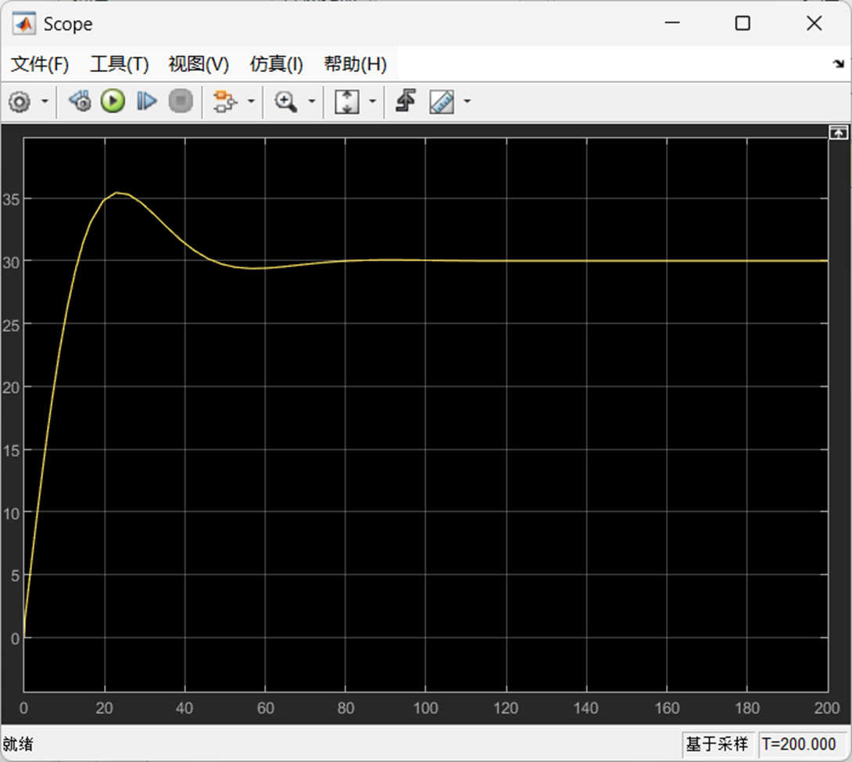
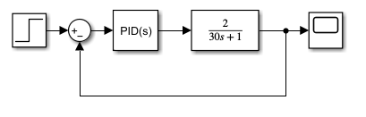
04
系统数学模型原理仿真
···

Slide 9
05
第一周任务具体安排
···
角色 | 人员 | 任务 | 交付物（交付时间3月19日或18日，抽个空进行小组讨论）
组长 | 刘艳琦 | 1、搭建MATLAB/Simulink一阶惯性+延迟模型 2、下载安装Proteus，弄清从新建项目到运行的全流程，尝试搭建硬件仿真 | 1、可运行的仿真模型（跑通阶跃响应） 2、不同参数下的响应曲线截图 3、给大家讲明白自己做的是啥东西，啥意思
硬件工程师 | 刘炎彤 | 1、物料准备（比如购买MAX31865、电源模块） 2、搞清硬件从kil5代码编写到烧录全流程（比如跑个点亮led灯的程序） 3、学习如何通过stm32使用OLED ，MAX31865，学习如何调节PWM，PWM是干嘛的 4、学习了解H桥内容 | 1、硬件基础运行演示 2、给大家讲讲kile5怎么用的全流程 3、给大家讲解比如MAX31865、H桥是什么东西，用来干嘛的 4、测试电源正常
嵌入式工程师 | 刘研硕
测试分析师 | 邢珂晨 | 1、下载串口助手（SSCOM/XCOM）学习如何使用 2、学习什么是开环测试、如何记录温度响应曲线、什么是PWM，是干嘛的 3、给出本项目的开环测试计划文档（计划测几组PWM？每组记录多长时间？） | 1、下载好串口助手，给大家讲一下是用来干嘛的，怎么用 2、给大家讲什么是开环测试，用来干嘛的，给大家讲开环测试计划的思路是什么
文档专员 | 徐子茜 | 1、建立项目资料的共享文件夹（去网上查一下哪个工具比较好用比较合适，教给大家用） 2、整理所有参考资料进共享文件夹 3、学习使用github（或其他工具）进行代码管理，整理大家在学习过程和项目推进过程中的每一版代码 3、会议记录，整理3.19会议纪要及本周进度 4、做3.20汇报PPT | 1、教大家用共享文件夹 2、教大家如何使用github（或其他工具）进行代码管理 3、会议纪要

Slide 10
···
谢谢观看
汇报人：刘艳琦 er er

